Slide 1
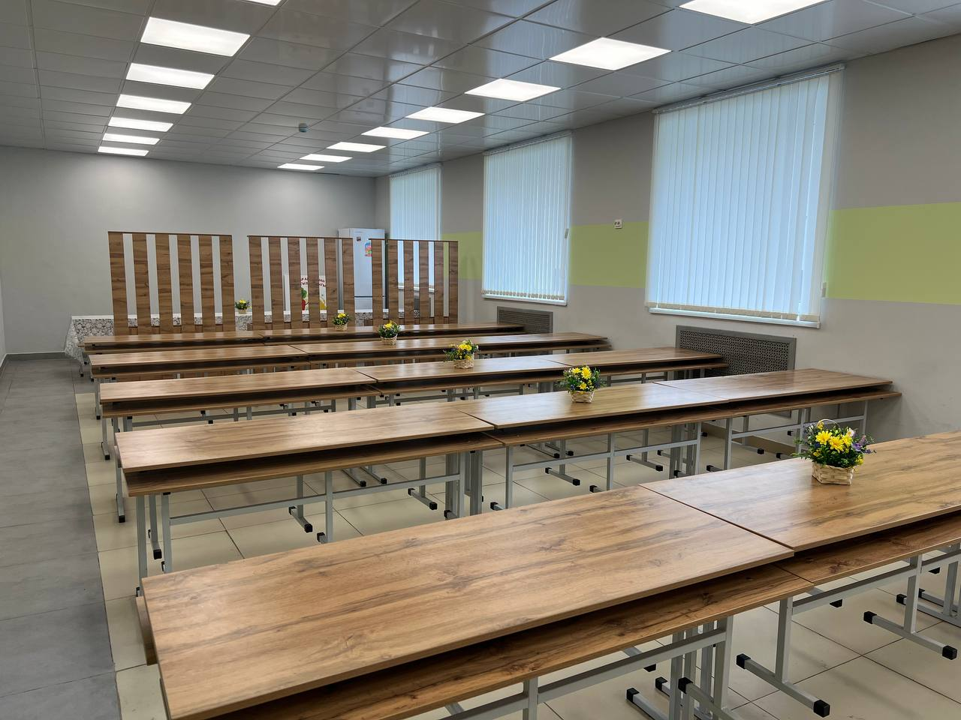
Школьное питание – это залог здоровья подрастающего поколения!
Республика Татарстан
Лаишевский район
МБОУ «Гимназия №1
г. Лаишево»

Slide 2
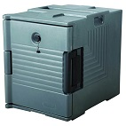
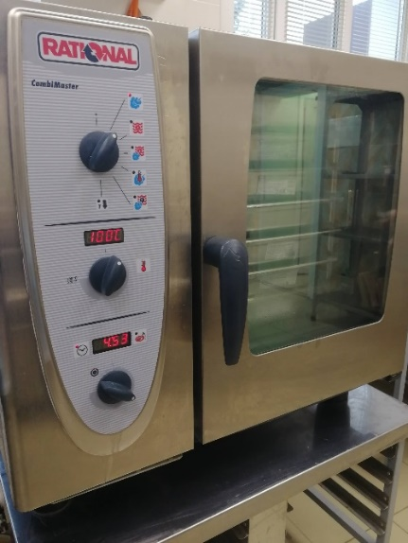
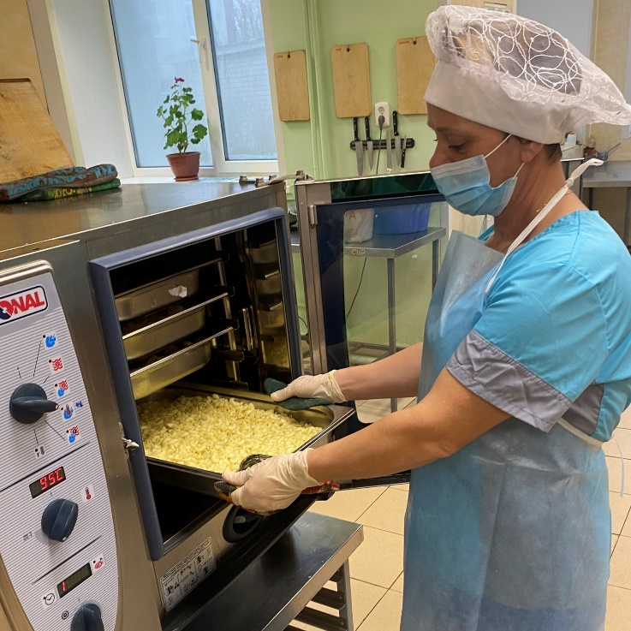
Питание организовано по системе cook & shill
Готовое питание привозят в гастроёмкостях
Затем гастроёмкости помещаем в пароконвектомат
Разогреваем до 90 ⁰С
Далее гастроёмкости помещаем на мармит и приступаем к раздаче блюд

Slide 3
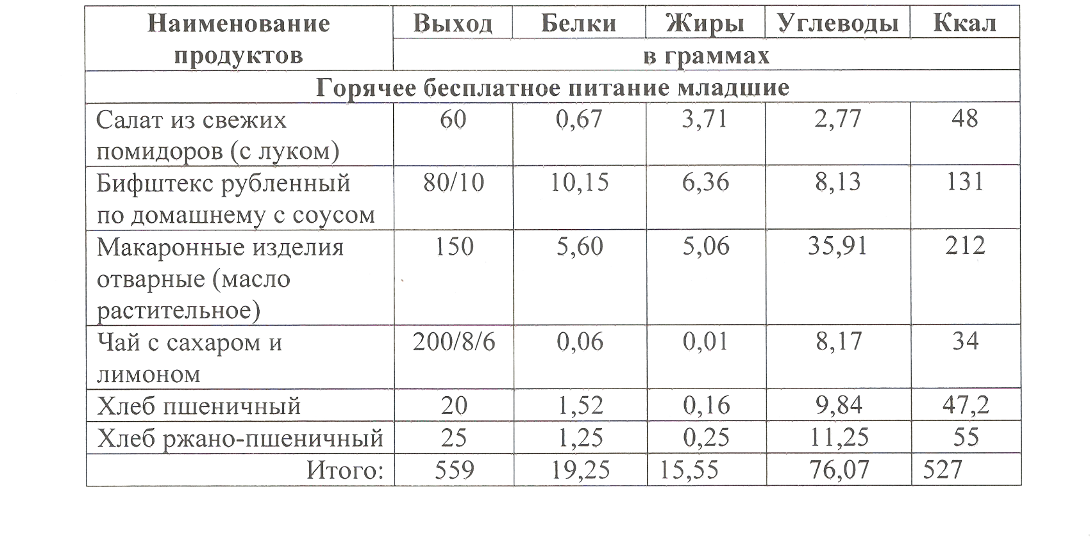
Сегодня в меню
Стоимость питания: 61 рубль 90 копеек

Slide 4
Технологическая карта
Макароны отварные (с маслом растительным)
Состав: макаронные изделия твердых сортов, заправленные растительным маслом.
Технология приготовления:
Готовую продукцию разогреваем в пароконвектомате (пар – 90С)
Органолептические показатели:
Внешний вид: макаронные изделия сохраняют форму
Цвет: белый с кремовым оттенком
Консистенция: мягкая, упругая, в меру плотная
Вкус и запах: свойственный отварным макаронным изделиям
Бифштекс рубленный по-домашнему
Состав: фарш говяжий из котлетного мяса, лук репчатый, хлеб пшеничный, вода, соль, сухари панировочные, масло растительное.
Технология приготовления:
Готовую продукцию разогреваем в пароконвектомате (пар – 90С)
Органолептические показатели:
Внешний вид: бифштекс приплюснуто-округлой формы, без трещин
Цвет: поверхности – коричневый, в разрезе - светло-серый
Консистенция: очная, однородная
Вкус и запах: приятный, характерный для данного блюда
Салат из свежих помидоров с луком
Состав: Помидоры свежие, лук репчатый, растительное масло.
Технология приготовления:
У помидоров вырезаем место прикрепления плодоножки, затем нарезаем дольками, шинкуем подготовленный репчатый лук, заправляем растительным маслом.
Органолептические показатели:
Внешний вид: помидоры нарезаны кружочками или дольками, репчатый лук полукольцами или кольцами. Заправлены растительным маслом
Цвет: помидор – красный или розовый
Консистенция: упругая, сочная
Вкус и запах: помидор в сочетании с репчатым луком и растительным маслом
Чай с сахаром
Состав: вода, заварка, сахар
Технология приготовления:
Кипятим воду в кастрюле. Добавляем сахар, доводим до кипения.
Емкость для заварки ополаскиваем кипятком, насыпаем сухой чай на определенное количество порций, заливаем кипятком, настаиваем 5-10 минут, накрыв крышкой, после чего процеживаем и наливаем в кастрюлю со сладкой водой, лимон добавляем непосредственно перед отпуском.
Органолептические показатели:
Внешний вид: жидкость золотисто-коричневого цвета, с лимоном
Цвет: золотисто-коричневый
Консистенция: жидкая
Вкус и запах: сладкий, с привкусом лимона
Хлеб пшеничный/ ржано-пшеничный
Готовый хлеб промышленного производства нарезаем на ломтики.
Органолептические показатели:
Внешний вид: ломтик хлеба «Сельский» толщиной 1 см.
Цвет: в соответствии с требованиями технических документов на данный вид продукции
Консистенция: в соответствии с требованиями технических документов на данный вид продукции
Вкус и запах: в соответствии с требованиями технических документов на данный вид продукции

Slide 5
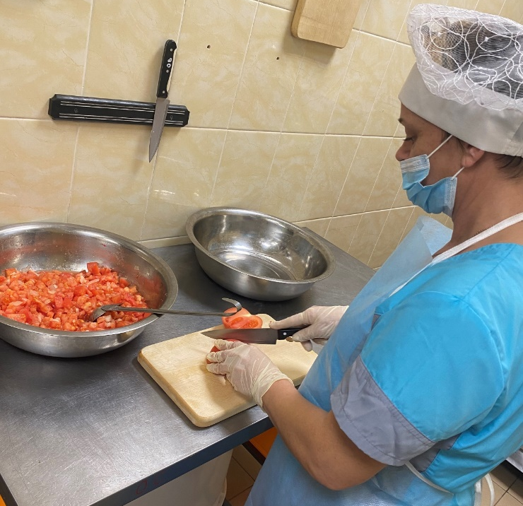
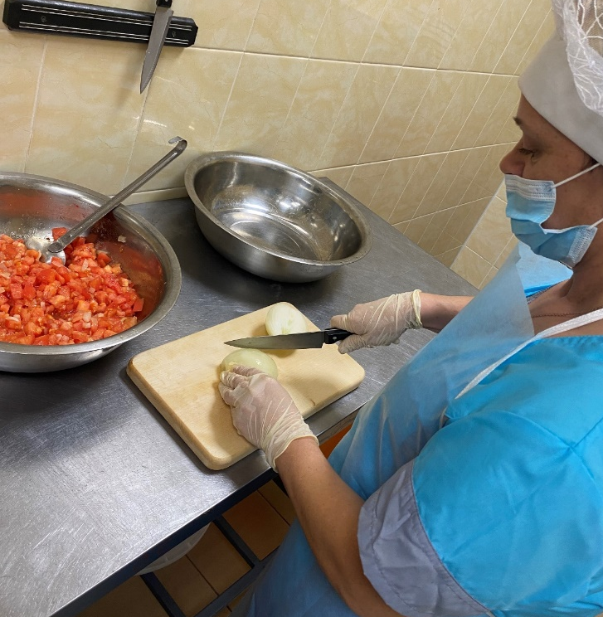
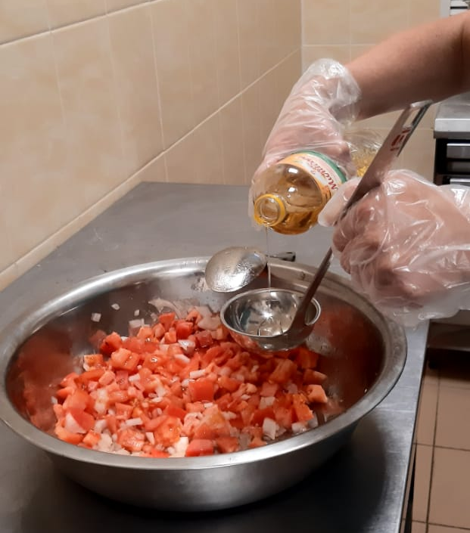
Салат из свежих помидоров (с луком)
У помидоров вырезаем место прикрепления к плодоножке, затем нарезаем дольками
Далее шинкуем подготовленный репчатый лук
Салат заправляем растительным маслом. Подаем порционно

Slide 7
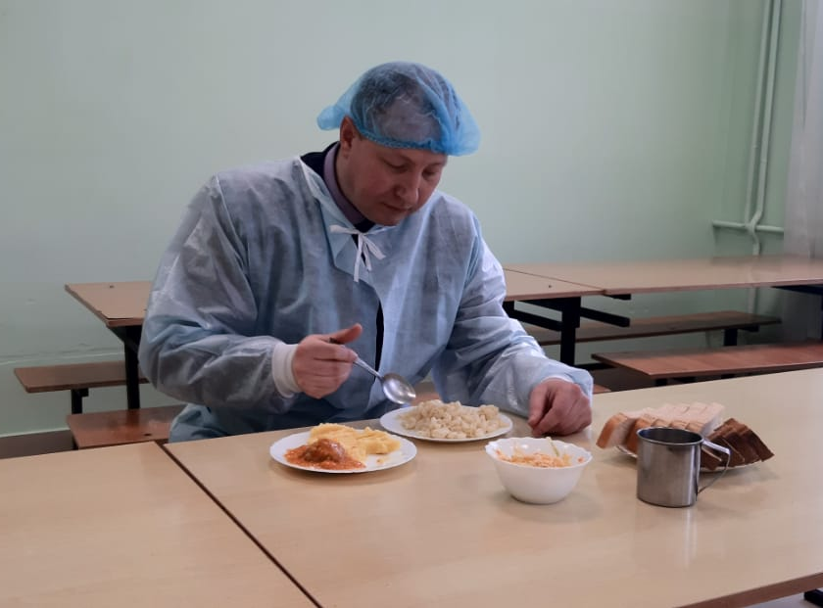
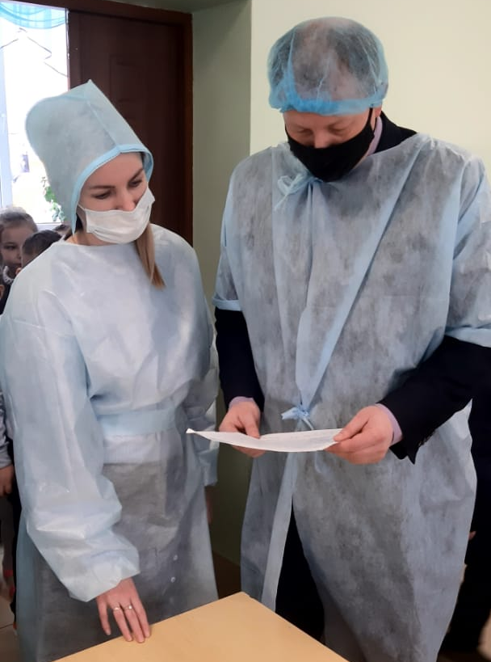
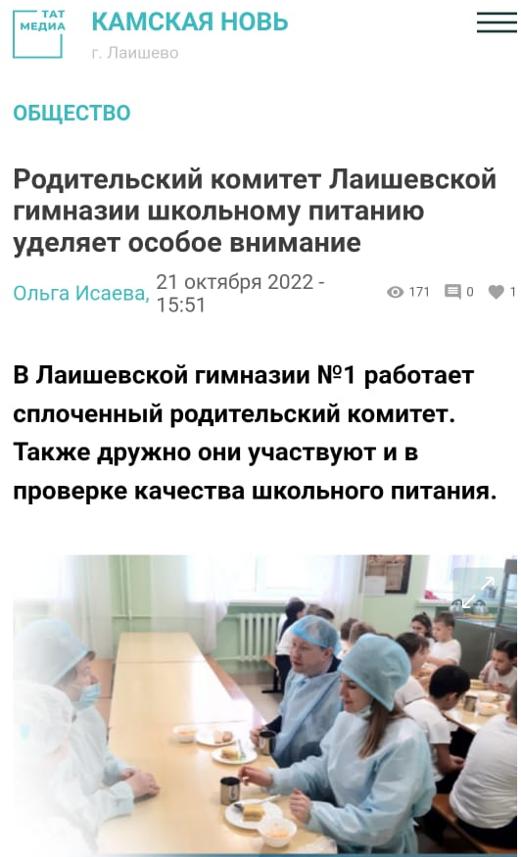
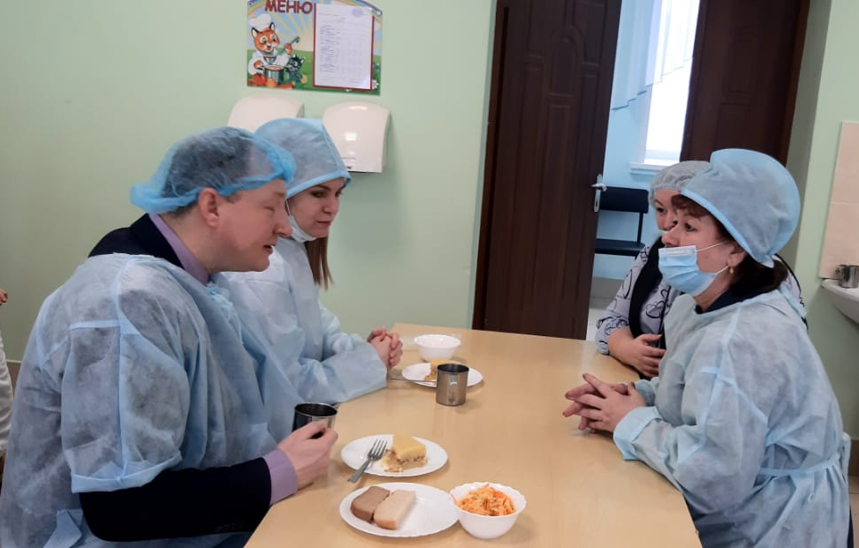
Родительский контроль

Slide 8
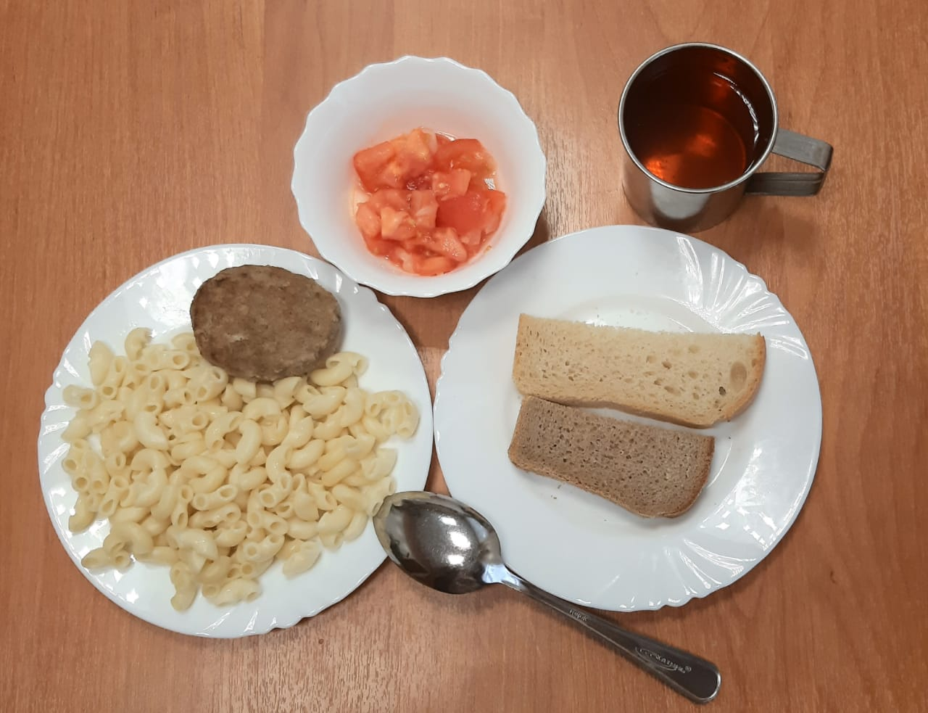

Приятного аппетита!

